Slide 1


PHÒNG GIÁO DỤC VÀ ĐÀO TẠO QUẬN LONG BIÊN
TRƯỜNG MẦM NON HOA ANH ĐÀO
LĨNH VỰC PHÁT TRIỂN NGÔN NGỮ
Hoạt động: Làm quen văn học
Đề tài: Thơ “ Đôi bàn tay nhỏ xinh”
Lứa tuổi: 4-5 tuổi
Năm học: 2024- 2025

Slide 2

1.Ổn định tổ chức
- Cô cho trẻ hát bài hát” Tay thơm, tay ngoan”
- Cô trò chuyện với trẻ và đàm thoại về nội dung bài hát.

Slide 3

2. Phương pháp, hình thức tổ chức
- Cô đọc lần 1: kết hợp với cử chỉ điệu bộ
Cô hỏi trẻ: Cô vừa đọc bài thơ gì?
Cô giảng giải về nội dung bài thơ
- Cô đọc lần 2: Kết hợp với tranh minh họa

Slide 4

THƠ: Đôi bàn tay nhỏ xinh
Nguồn sưu tầm

Slide 5
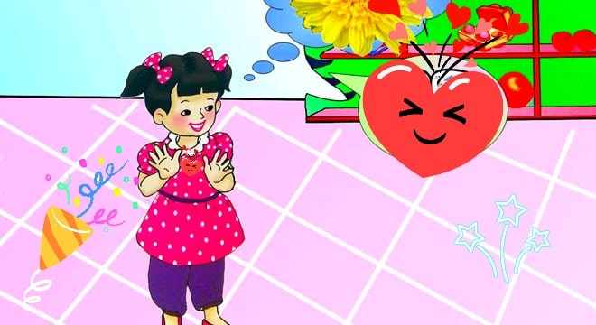
Tay cầm tay, vỗ vỗ tay
Tay làm nhiều việc rất hay

Slide 6
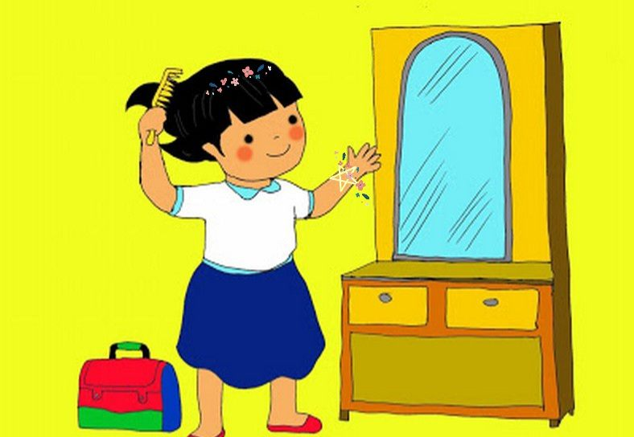
Mặc quần áo, cài nơ, cài cúc

Slide 7
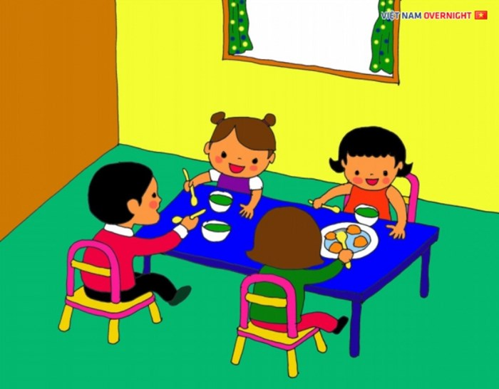
Tay còn biết xúc cơm ăn

Slide 8
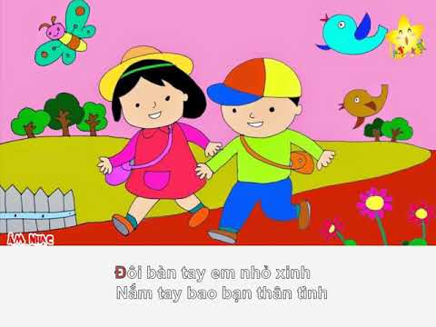
Đôi bàn tay em nhỏ xinh
Nắm tay bao bạn thân tình

Slide 9
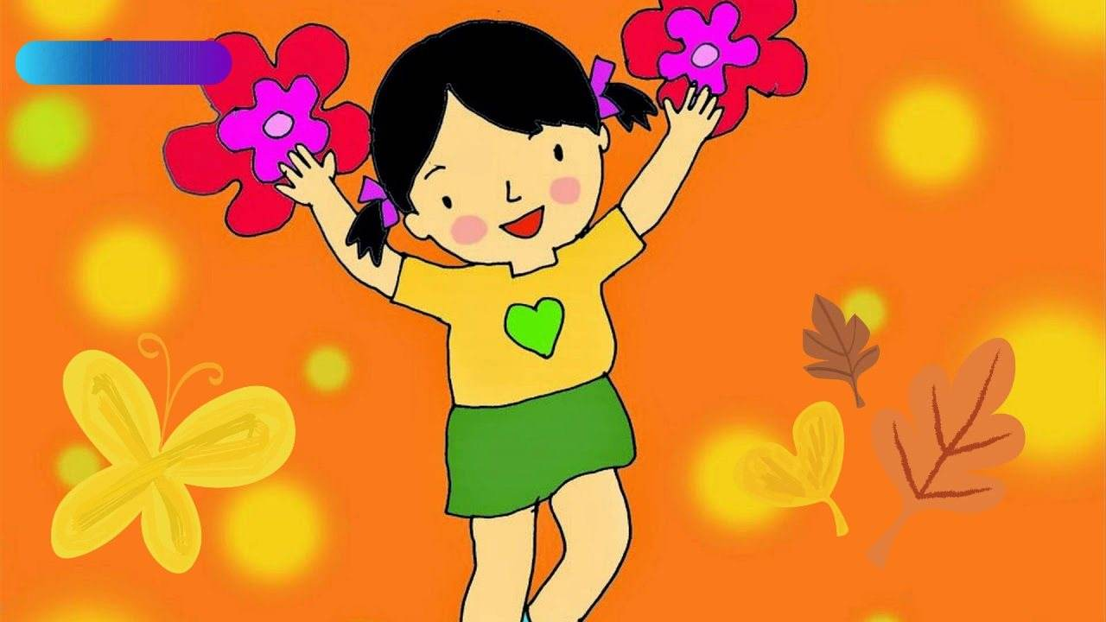
Lắc bàn tay “ Chúc bạn khỏe”
Xiết chặt tay “ Mừng bạn đến chơi”

Slide 10
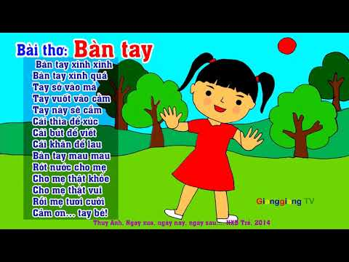
Vỗ đôi bàn tay bày tỏ lòng biết ơn
Vẫy vẫy đôi bàn tay “ Tạm biệt”

Slide 11


* Đàm thoại, trích dẫn:
- Cô vừa đọc bài thơ gì?

Slide 12

Cô vỗ tay và hỏi trẻ cô đang làm gì?

Slide 13
Tay cầm tay, vỗ vỗ tay
Tay làm nhiều việc rất hay

Slide 14
Tay làm những việc gì hay?

Slide 15
Mặc quần áo, cài nơ, cài cúc

Slide 16
Tay còn biết xúc cơm ăn

Slide 17
Đôi bàn tay còn để làm gì?

Slide 18
Đôi bàn tay em nhỏ xinh
Nắm tay bao bạn thân tình

Slide 19
Khi hai bàn tay nắm tay và lắc tay có nghĩa gì?

Slide 20
Lắc bàn tay “ Chúc bạn khỏe”
Xiết chặt tay “ Mừng bạn đến chơi”

Slide 21
Khi muốn bày tỏ lòng biết ơn tay làm gì?
Khi muốn tam biệt tay làm gì?

Slide 22
Vỗ đôi bàn tay bày tỏ lòng biết ơn
Vẫy vẫy đôi bàn tay “ Tạm biệt”

Slide 23

Dạy trẻ đọc thơ

Slide 24

CHÚC CÁC BÉ CHĂM NGOAN HỌC GiỎI

